Slide 1
un’iniziazione all’economia
il circuito economico
lezione 1
dai bisogni alla produzione,
generando il mercato e i suoi prezzi

Slide 2
dai bisogni...

Slide 3
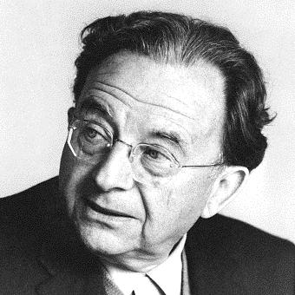
Erich Fromm

Slide 4
La necessità di unirsi ad altri esseri viventi e di esser loro collegato è un bisogno imperativo dal cui soddisfacimento dipende la salute psichica dell’uomo.
Erich Fromm, 1955

Slide 5


Slide 6
alcune domande
cosa differenzia i bisogni essenziali da quelli secondari?
perché si dice che i bisogni sono illimitati?
come riusciamo a soddisfare i nostri bisogni?

Slide 7

Emil Rathenau

Slide 8
L’imprenditore che vuole ottenere un milione di marchi con le sue vendite, deve imporre a mille persone la difficile decisione di comprargli ognuno per mille marchi di merci, o la sua influenza sulla folla deve essere talmente grande da spingere centomila persone a comprargli dieci marchi di merci. Non si può certo dire che le mille o le centomila persone ricerchino l’articolo venduto dal nostro imprenditore in virtù di una scelta assolutamente libera, perché esse hanno sicuramente altri bisogni da soddisfare, che devono però essere rimossi, in modo da permettere al venditore dell’articolo indicato di smerciare le quantità desiderate.
Emil Rathenau, 1903

Slide 9




Slide 10
...alla produzione...

Slide 11



i fattori di produzione

Slide 12

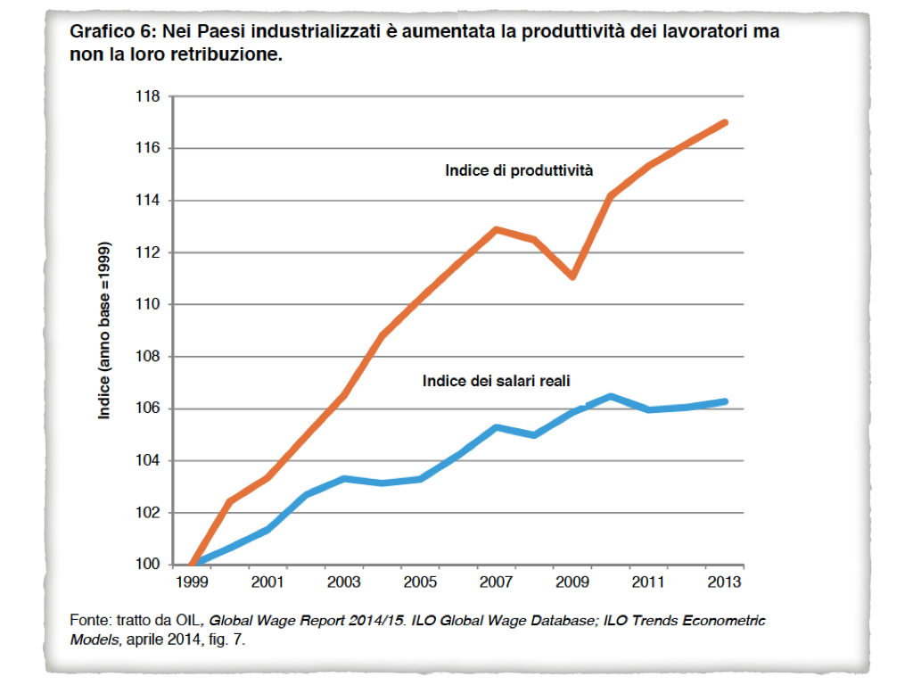
la tensione sulla ridistribuzione delle ricchezze

Slide 13




beni materiali di produzione
beni materiali di consumo
servizi

Slide 14



dall’uomo
alla macchina

Slide 15


Slide 16
...generando il mercato...

Slide 17


Slide 18



dal negozio al centro commerciale

Slide 19


mercato con
o senza
luogo fisico

Slide 20
...con i suoi prezzi

Slide 21
i bisogni creano la domanda attraverso l’utilità marginale
la produzione crea l’offerta attraverso il costo di produzione

Slide 22
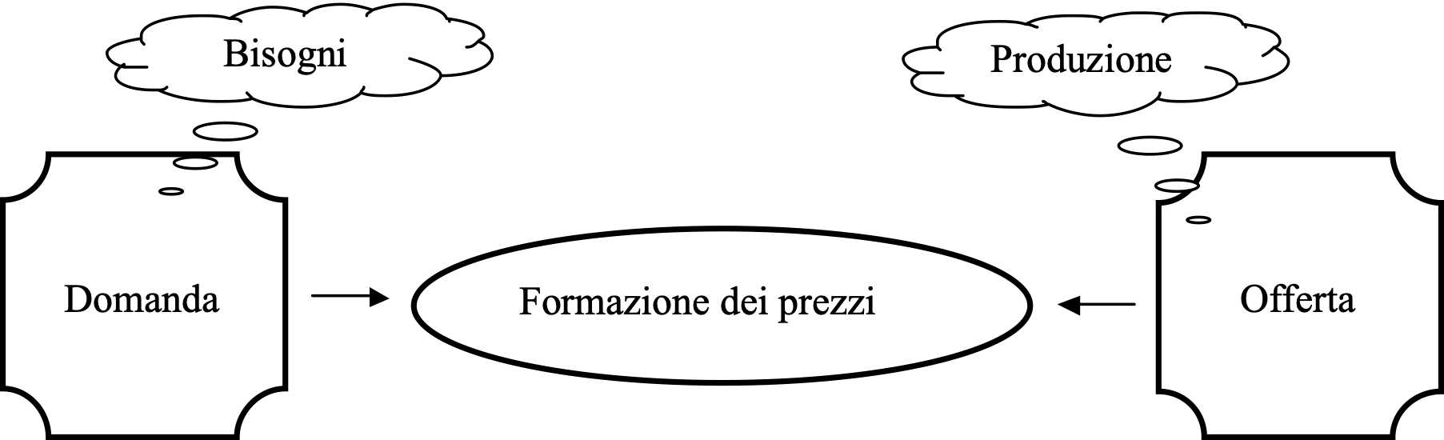
il gioco tra la domanda e l’offerta

Slide 23
alcuni fattori che possono incidere sui prezzi
la speculazione
la pubblicità
la sovrapproduzione
il reddito disponibile
l’intervento pubblico

Slide 24
fine

